Slide 1


Meteocore
Corso di Laurea magistrale in Ingegneria Informatica e dell’Automazione
Sistema per il monitoraggio e previsione di pioggia
A.A. 2024/25

Slide 2
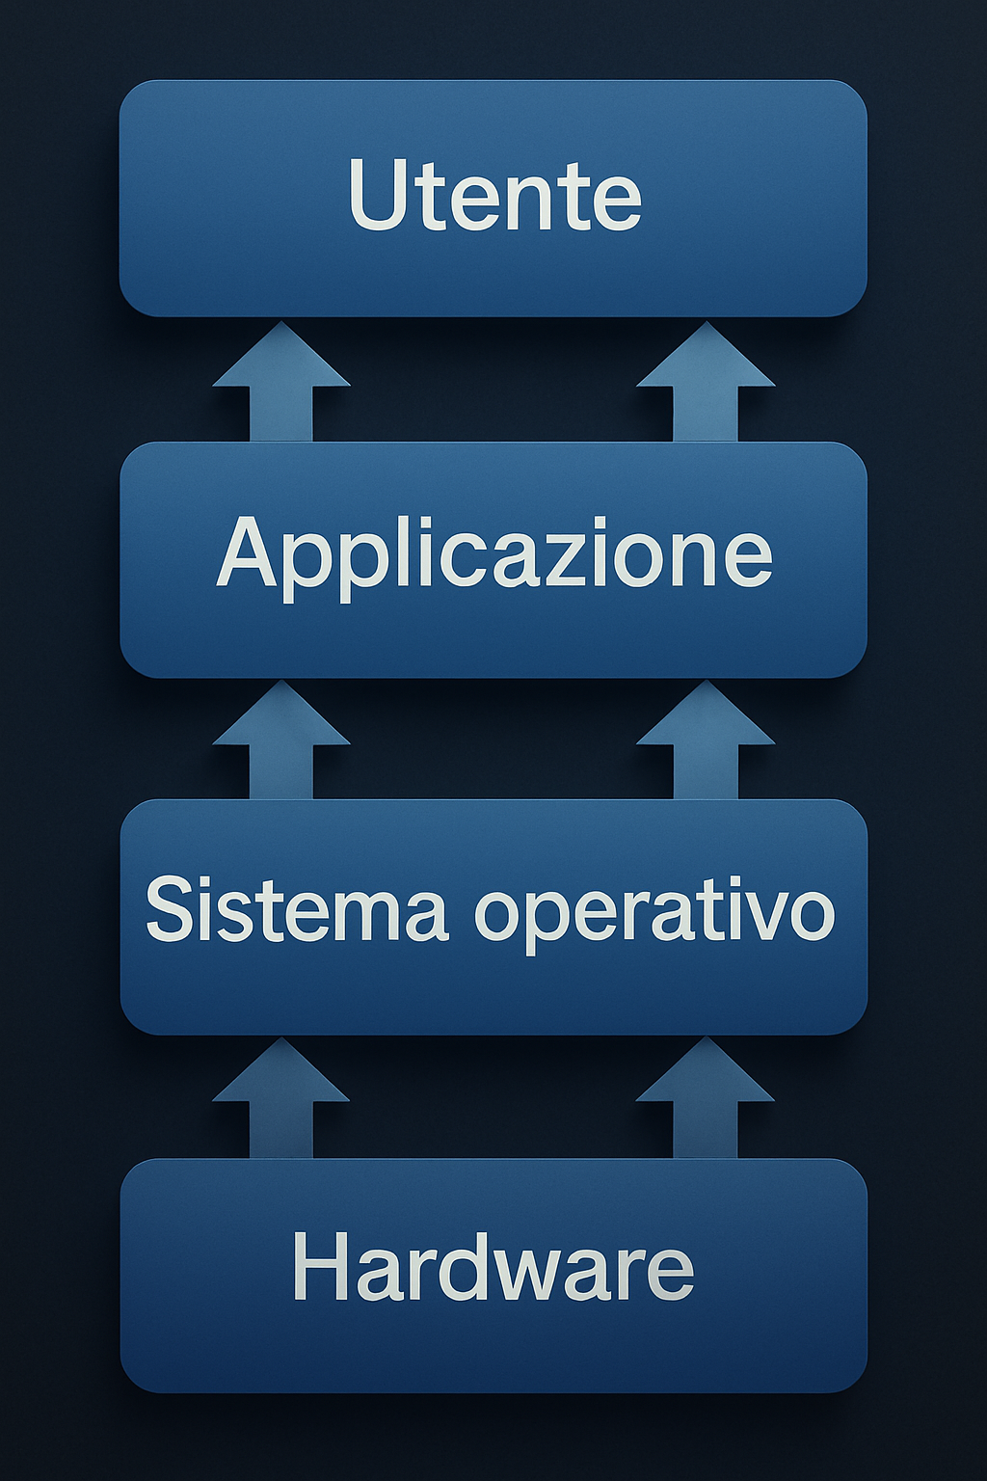
Obiettivi
Corso di Sistemi Operativi Dedicati 2024/2025 – Prof. Dragoni Franco Aldo
Realizzazione di un sistema embedded completo e autonomo, in grado di raccogliere dati atmosferici e utilizzarli per prevedere la possibilità di pioggia.
Integrazione di più tecnologie hardware e software
Zephyr RTOS all'interno della scheda STM32-f446re
Modello di Machine Learning a bordo della scheda STM32-f446re
Notes:
TRL 1 Osservati i principi fondamentali
TRL 2 Formulato il concetto della tecnologia
TRL 3 Prova di concetto sperimentale
TRL 4 Tecnologia convalidata in laboratorio
TRL 5 Tecnologia convalidata in ambiente (industrialmente) rilevante
TRL 6 Tecnologia dimostrata in ambiente (industrialmente) rilevante
TRL 7 Dimostrazione di un prototipo di sistema in ambiente operativo
TRL 8 Sistema completo e qualificato
TRL 9 Sistema reale provato in ambiente operativo (produzione competitiva, commercializzazione)

Slide 3
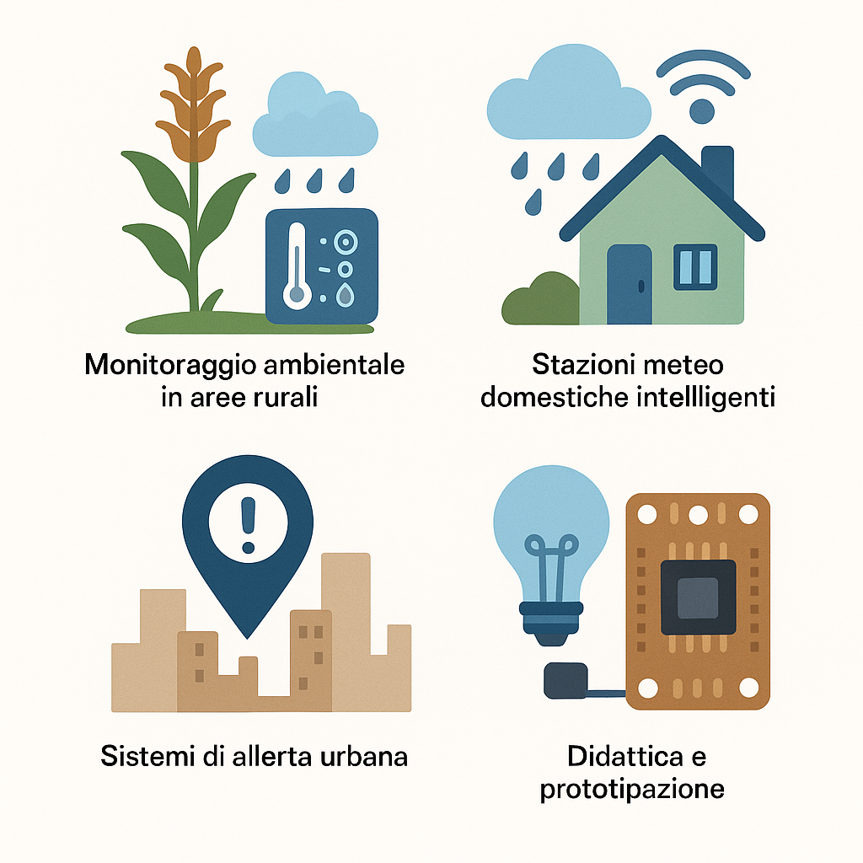
Campi di applicazione
Corso di Sistemi Operativi Dedicati 2024/2025 – Prof. Dragoni Franco Aldo
Notes:
TRL 1 Osservati i principi fondamentali
TRL 2 Formulato il concetto della tecnologia
TRL 3 Prova di concetto sperimentale
TRL 4 Tecnologia convalidata in laboratorio
TRL 5 Tecnologia convalidata in ambiente (industrialmente) rilevante
TRL 6 Tecnologia dimostrata in ambiente (industrialmente) rilevante
TRL 7 Dimostrazione di un prototipo di sistema in ambiente operativo
TRL 8 Sistema completo e qualificato
TRL 9 Sistema reale provato in ambiente operativo (produzione competitiva, commercializzazione)

Slide 4


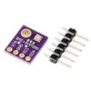
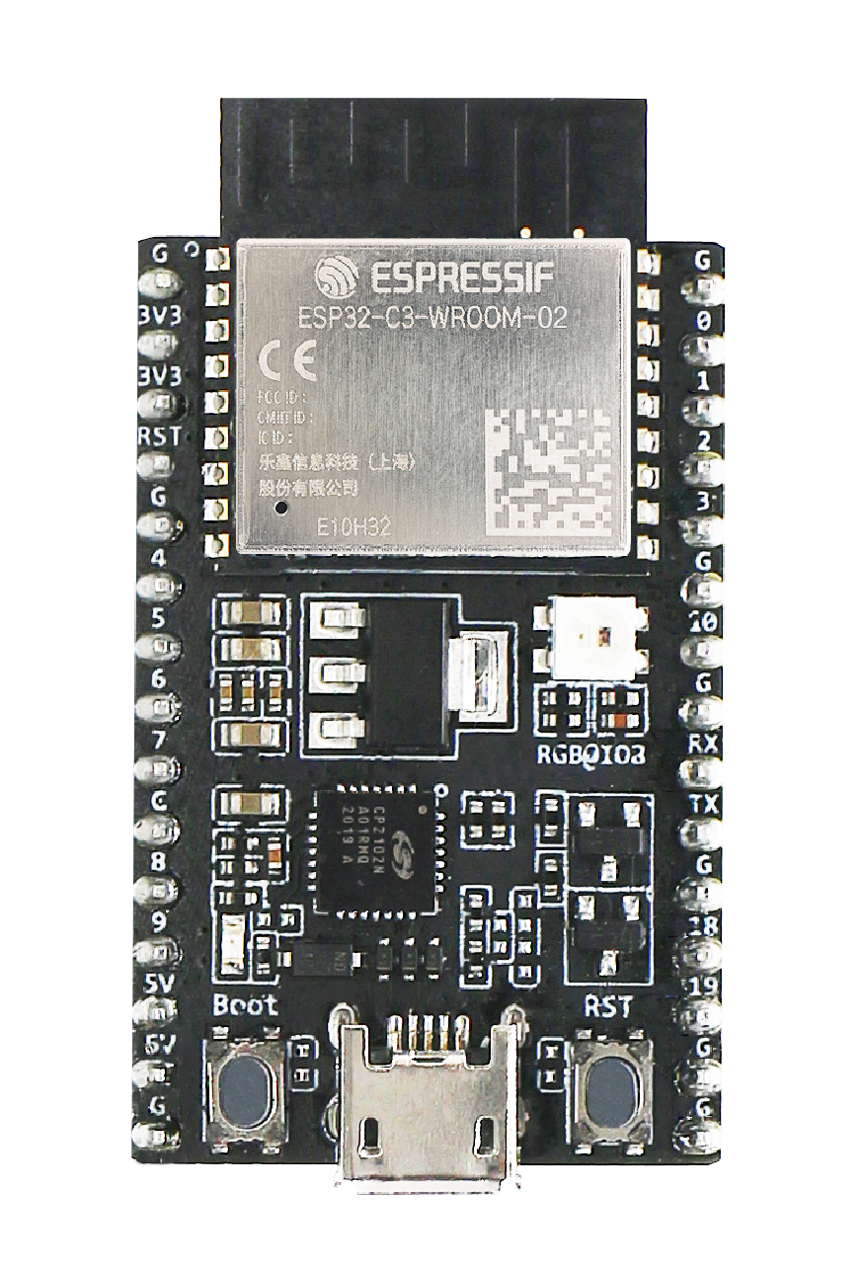
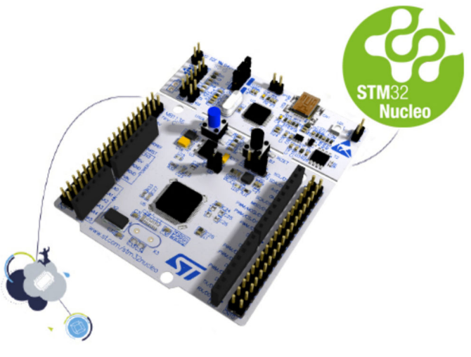



Tecnologie Utilizzate
Corso di Sistemi Operativi Dedicati 2024/2025 – Prof. Dragoni Franco Aldo
Temperatura
Umidità
Pressione
ESP32
STM32-F446RE
GYBME280

Slide 5
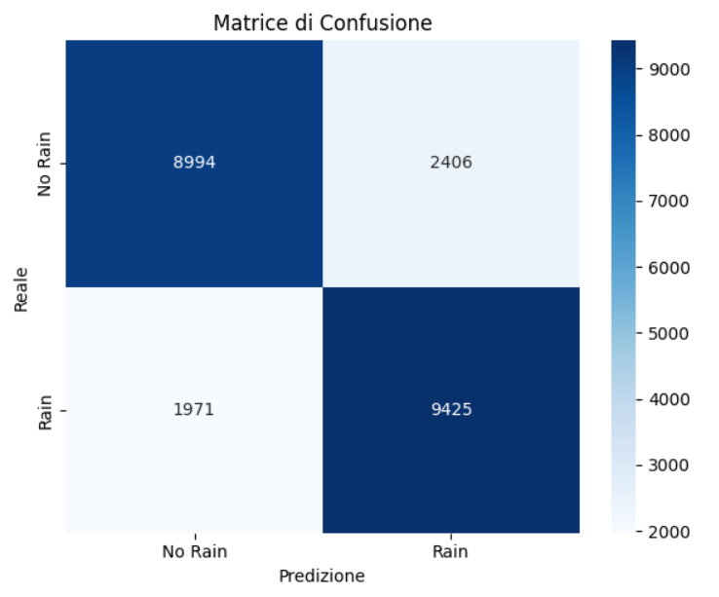
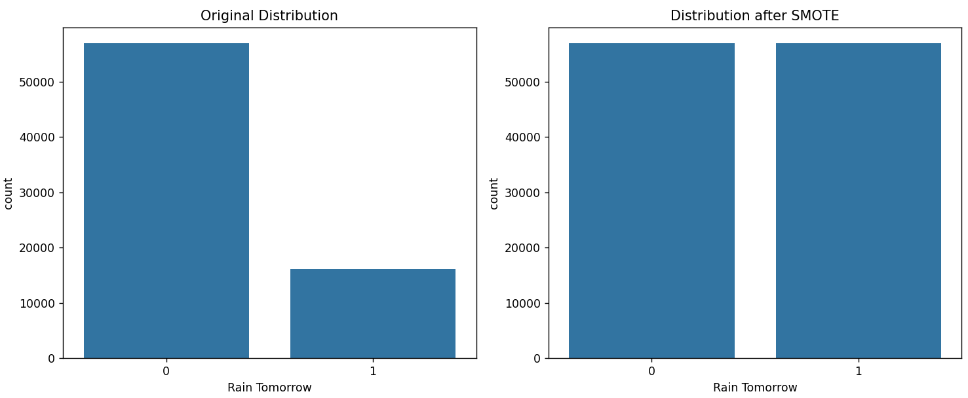
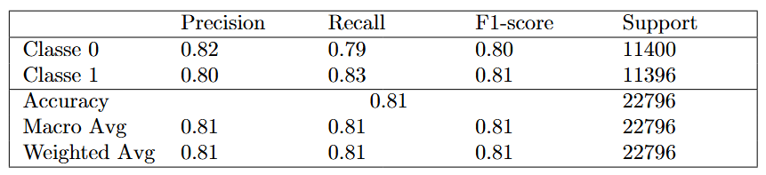
Modello AI
Corso di Sistemi Operativi Dedicati 2024/2025 – Prof. Dragoni Franco Aldo
Preprocessing dataset e EDA
Bilanciamento con SMOTING
3) Training del modello di albero decisionale
4) Conversione in codice C
Notes:
TRL 1 Osservati i principi fondamentali
TRL 2 Formulato il concetto della tecnologia
TRL 3 Prova di concetto sperimentale
TRL 4 Tecnologia convalidata in laboratorio
TRL 5 Tecnologia convalidata in ambiente (industrialmente) rilevante
TRL 6 Tecnologia dimostrata in ambiente (industrialmente) rilevante
TRL 7 Dimostrazione di un prototipo di sistema in ambiente operativo
TRL 8 Sistema completo e qualificato
TRL 9 Sistema reale provato in ambiente operativo (produzione competitiva, commercializzazione)

Slide 6
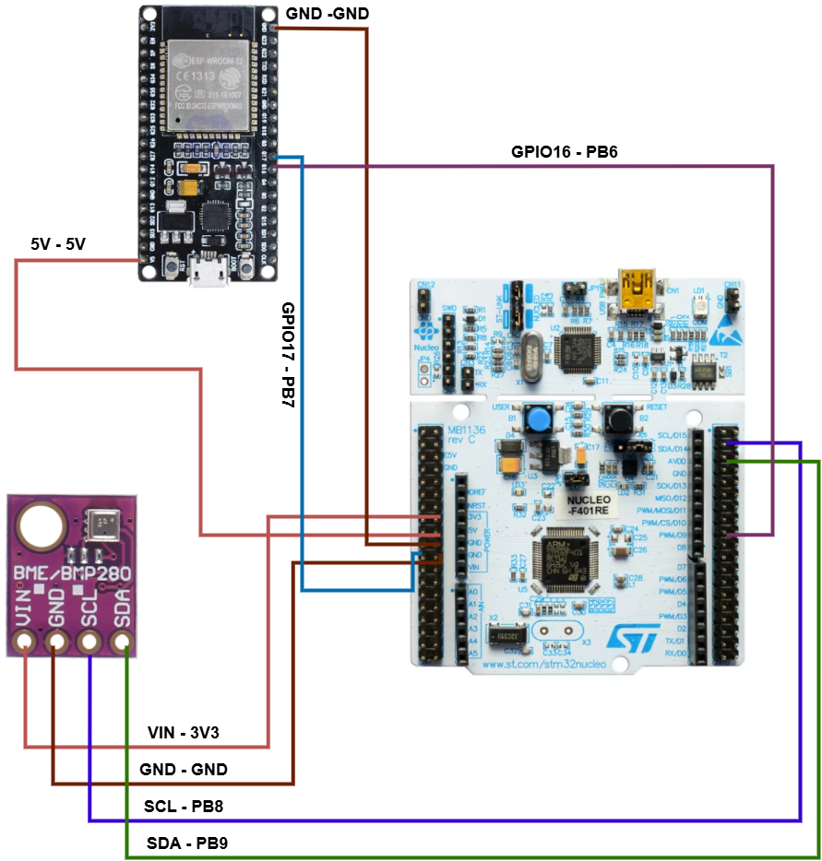
Sviluppo del Sistema
Corso di Sistemi Operativi Dedicati 2024/2025 – Prof. Dragoni Franco Aldo
Schema di Connessione
GYBME280 | STM32-F446RE
VIN | 3V3
GND | GND
SCL | PB8
SDA | PB9
ESP32-DevKitC-32E | STM32-F446RE
5V | 5V
GND | GND
GPIO16 | PB6
GPIO17 | PB7

Slide 7
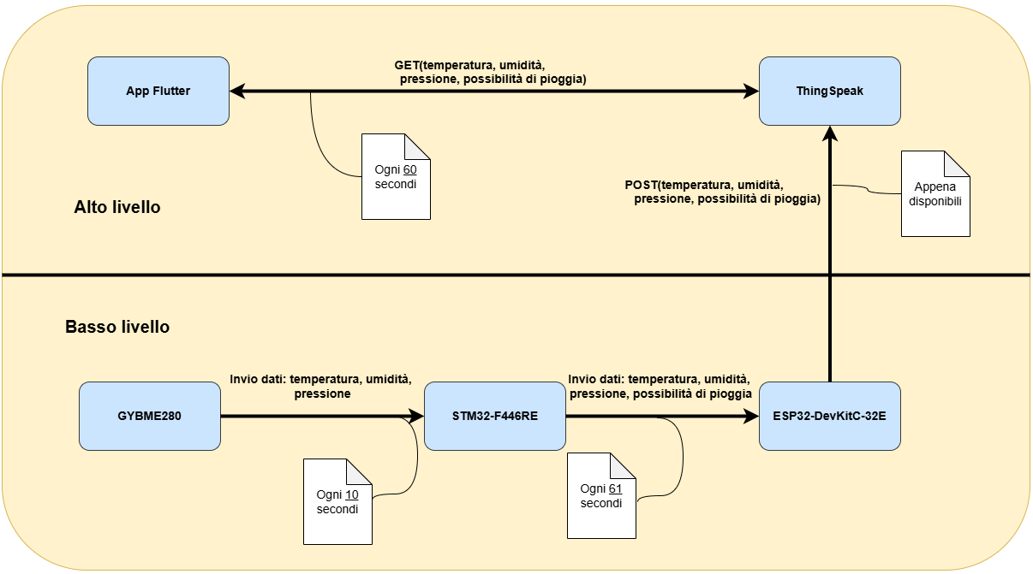
Sviluppo del Sistema
Corso di Sistemi Operativi Dedicati 2024/2025 – Prof. Dragoni Franco Aldo

Slide 8


Test
Corso di Sistemi Operativi Dedicati 2024/2025 – Prof. Dragoni Franco Aldo
Docker container con SPIN v6.5.2
Modello Promela:
Due thread: data acquisition e prediction
Buffer condiviso protetto da mutex
Simulazione di I2C, UART, variabili di stato
Proprietà espresse in LTL: No buffer overflow, Mutua esclusione, Assenza di deadlock
Proprietà | Stati Totali | Stati Visitati | Transizioni
Deadlock free | 901 | 1209 | 2373
Mutual Exclusion | 593 | 359 | 952
No buffer Overflow | 593 | 359 | 952
Notes:
TRL 1 Osservati i principi fondamentali
TRL 2 Formulato il concetto della tecnologia
TRL 3 Prova di concetto sperimentale
TRL 4 Tecnologia convalidata in laboratorio
TRL 5 Tecnologia convalidata in ambiente (industrialmente) rilevante
TRL 6 Tecnologia dimostrata in ambiente (industrialmente) rilevante
TRL 7 Dimostrazione di un prototipo di sistema in ambiente operativo
TRL 8 Sistema completo e qualificato
TRL 9 Sistema reale provato in ambiente operativo (produzione competitiva, commercializzazione)

Slide 9
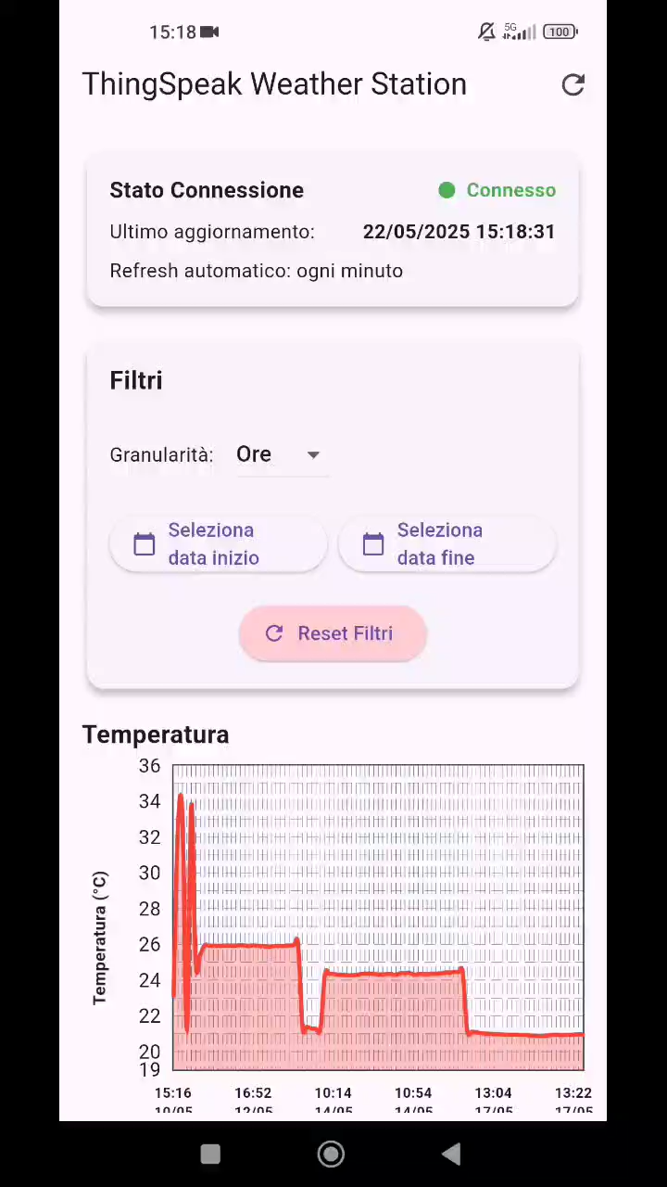
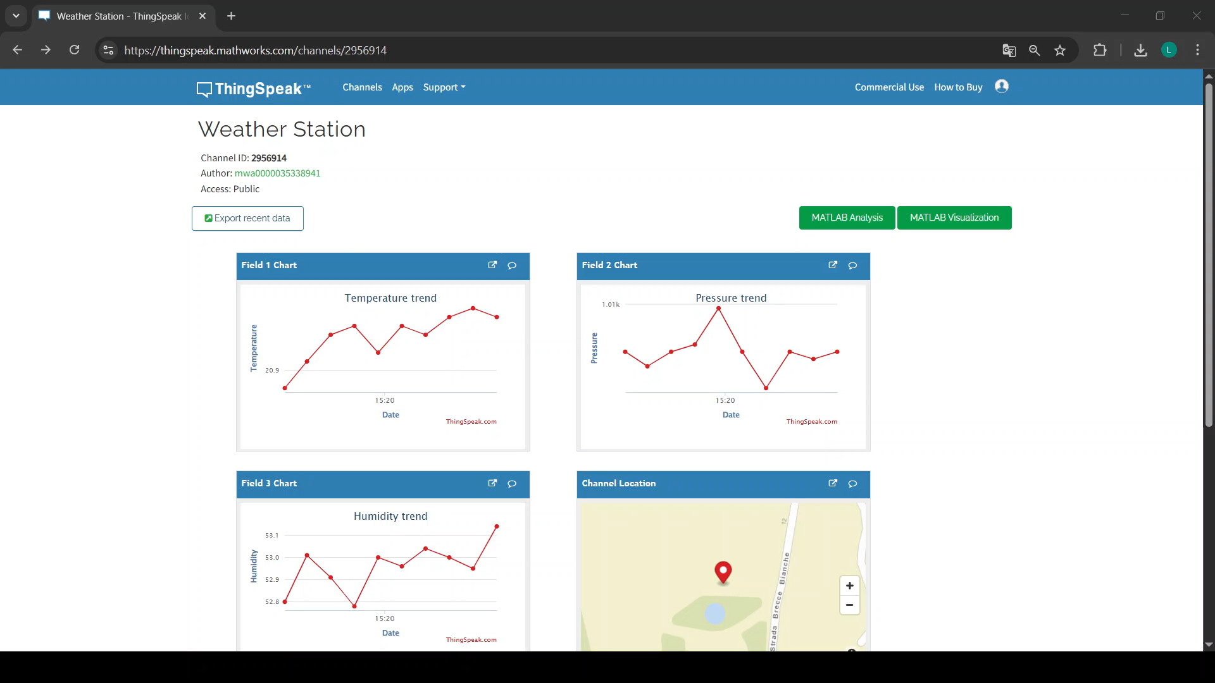
Interfaccia Web e applicazione mobile
Corso di Sistemi Operativi Dedicati 2024/2025 – Prof. Dragoni Franco Aldo

Slide 10
Sviluppi futuri
Corso di Sistemi Operativi Dedicati 2024/2025 – Prof. Dragoni Franco Aldo
Sviluppi | Capacità di gestione | Efficienza computazionale | Efficienza energetica
Portare Zephyr su ESP32-DevKitC-32E
Migliorare la gestione energetica del sistema
Ampliamento delle funzionalità dell’app mobile

Slide 11
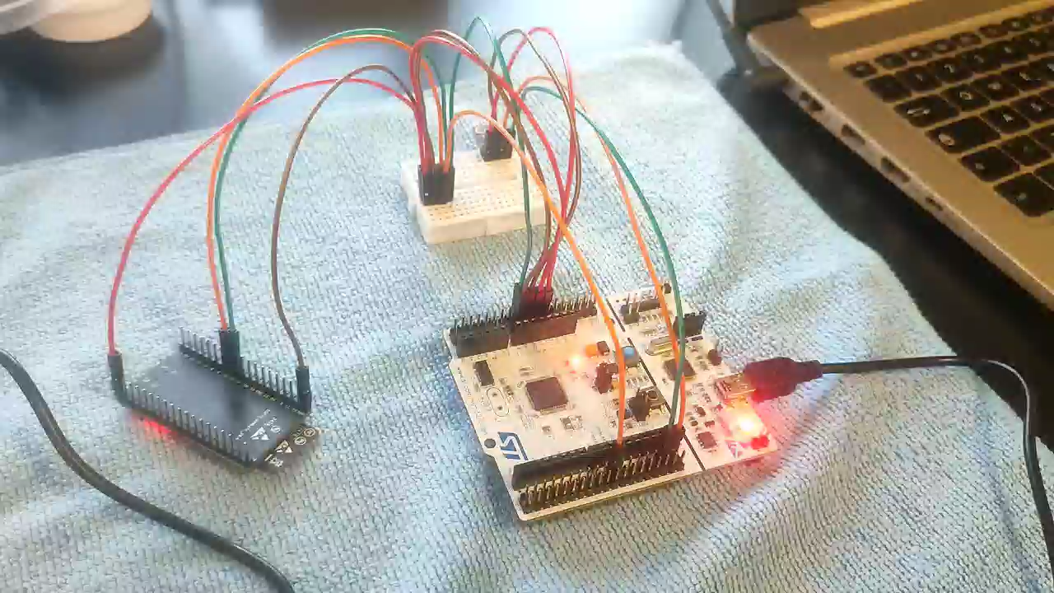
Demo
Corso di Sistemi Operativi Dedicati 2024/2025 – Prof. Dragoni Franco Aldo

Slide 12
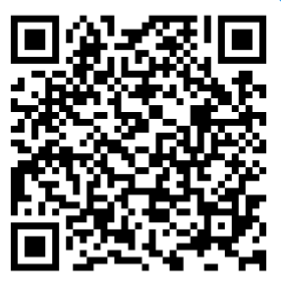
Grazie per l’attenzione
Corso di Laurea magistrale in Ingegneria Informatica e dell’Automazione
Bellante Luca, Zazzarini Micol
A.A. 2024/25

